Slide 1


2022.05.27
美年大健康项目汇报
汇报人：舒洪凡
制作人：李世龙
I love you more than I've ever loved any woman. And I've waited longer for you than I've waited for any woman. I love you more than I've ever loved any woman. And I've waited longer for you than I've waited for any woman.

Slide 2

CONTENTS
01
成员介绍
member introduction
02
项目简介
project description
03
功能展示
function display
04
项目亮点
project Highlights
05
项目感想
project impression

Slide 3
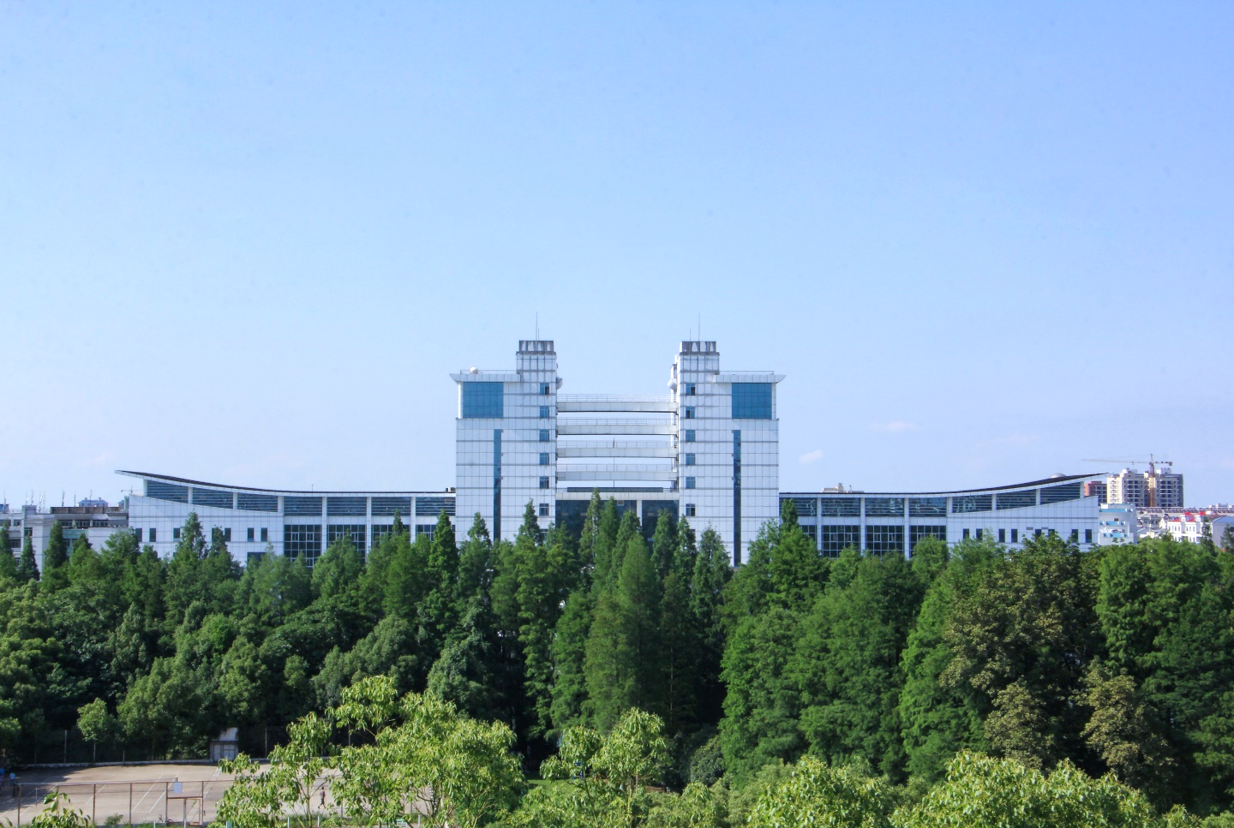
01
成员介绍
组长：李世龙
组员：陈迪豪 组员：陈曙
组员：胡祥钰 组员：舒洪凡
组员：王洋 组员：魏东阳
组员：肖尊龙

Slide 4

02
项目简介
美年大健康管理系统是一款应用于健康管理机构的业务系统，实现健康管理机构工作内容可视化、会员管理专业化、健康评估数字化、健康干预流程化、知识库集成化，从而提高健康管理师的工作效率，加强与会员间的互动，增强管理者对健康管理机构运营情况的了解。

Slide 5

04
项目亮点
美年大健康采用前后端分离的架构
项目的环境搭建方式为 ssm +MySQL + redis + zookeeper + dubbo + axios + vue.js + elementUI
后端项目采用maven分模块开发方式，对整个项目拆分为几个maven子工程
项目使用网站快速成型工具ElementUI，整个前端界面简洁美观

Slide 6
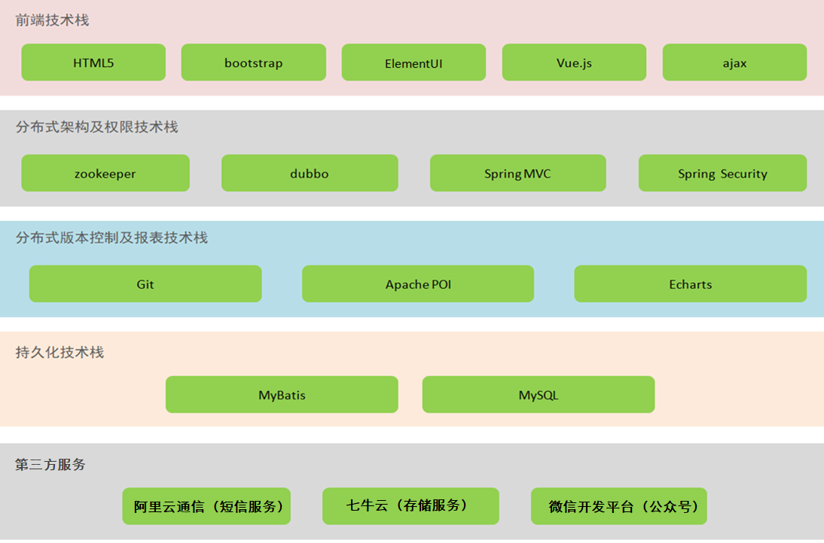
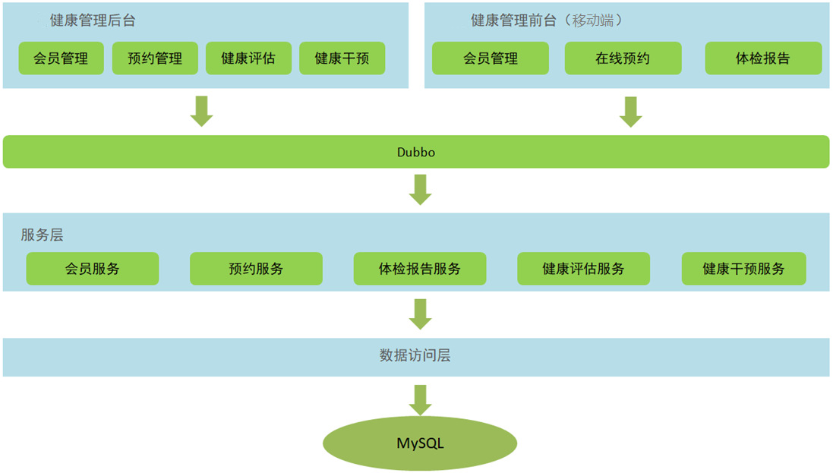
项目技术架构与功能架构

Slide 7
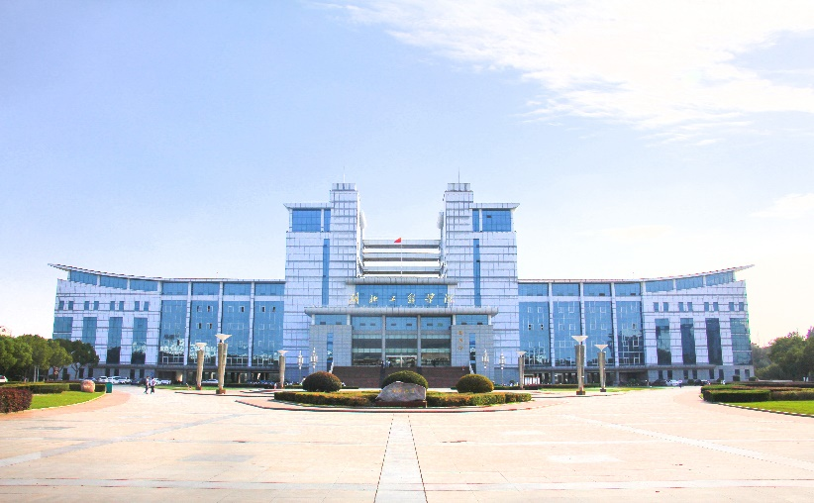

项目功能（预约管理）
本次实训主要实现了三大功能
检查项管理
检查组管理
套餐管理
检查项管理
检查组管理
套餐管理
管理员在预约管理界面实现对用户要预约的检查项进行新建、查询、编辑和删除的操作
管理员在预约管理界面实现对用户要预约的检查组进行新建、展示检查项、查询、编辑和删除的操作
管理员在预约管理界面实现对用户要预约的套餐进行新建、展示检查组、查询、编辑、删除和文件上传等操作

Slide 8
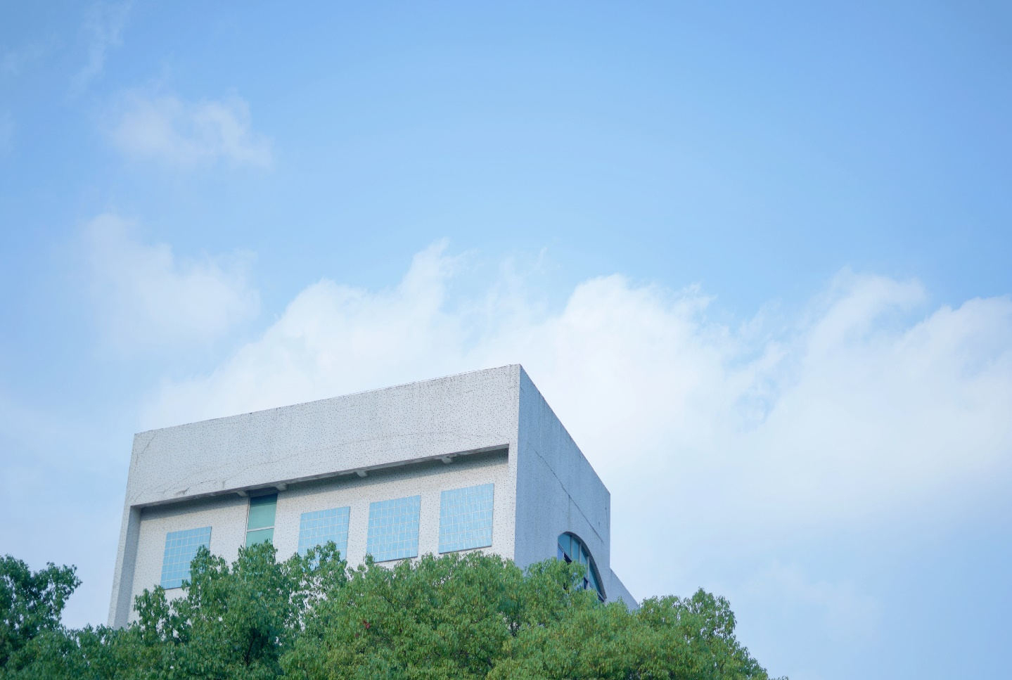
03
功能展示
主要展示本次功能实现的前端界面、后台功能以及数据库信息等。

Slide 9

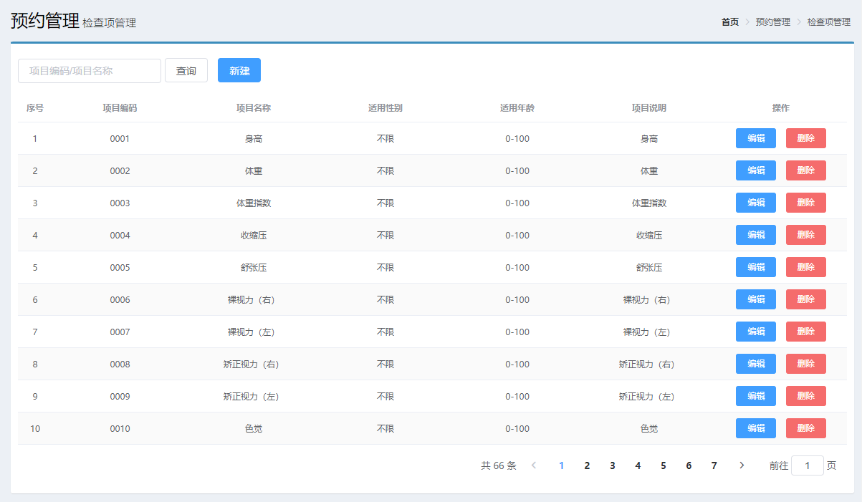
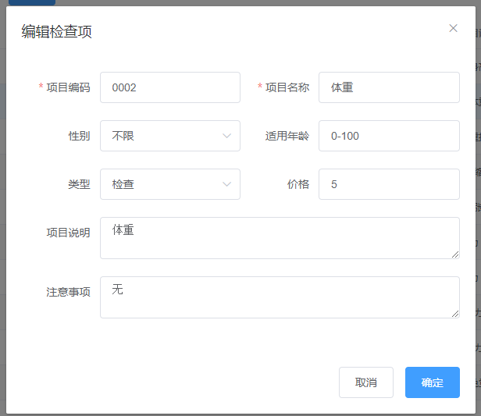
功能展示
Click here to add your title
I love you more than I've ever loved any woman. And I've waited longer for you than I've waited for any woman.

Slide 10
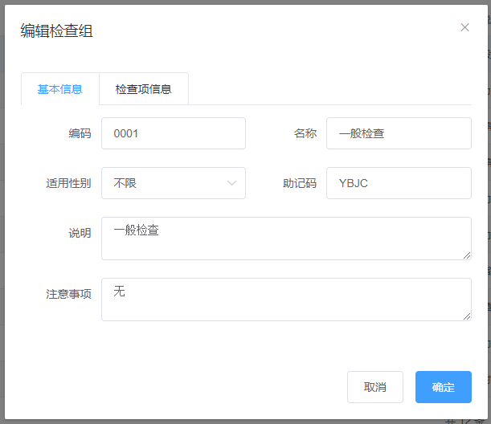
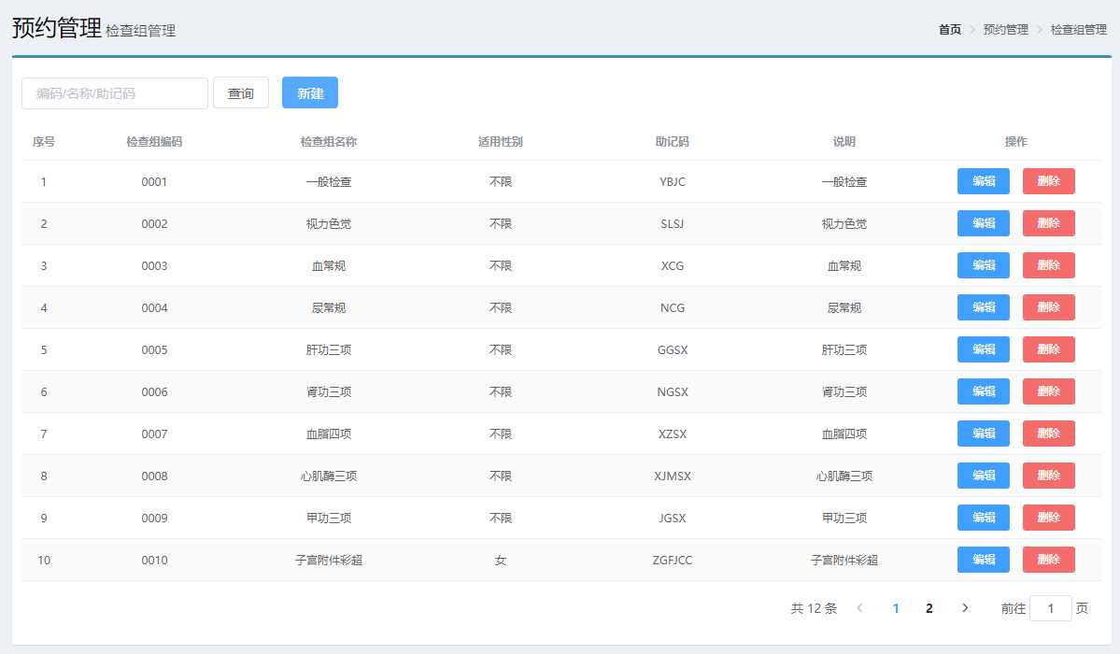
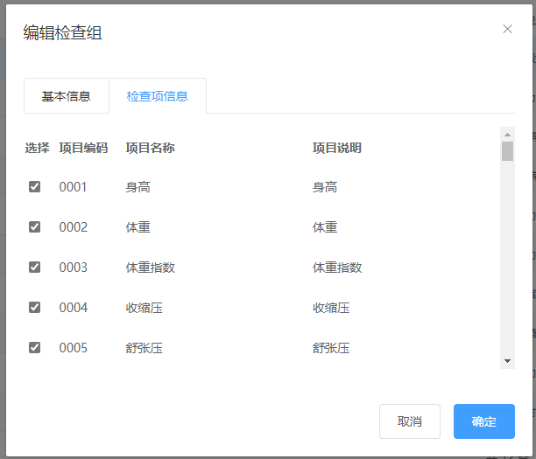
功能展示
Click here to add your title
I love you more than I've ever loved any woman. And I've waited longer for you than I've waited for any woman.

Slide 11
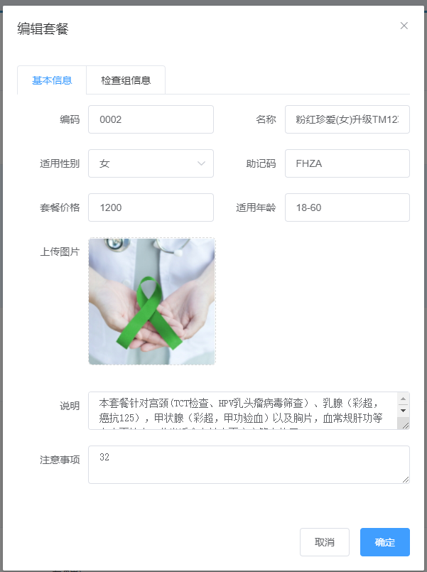
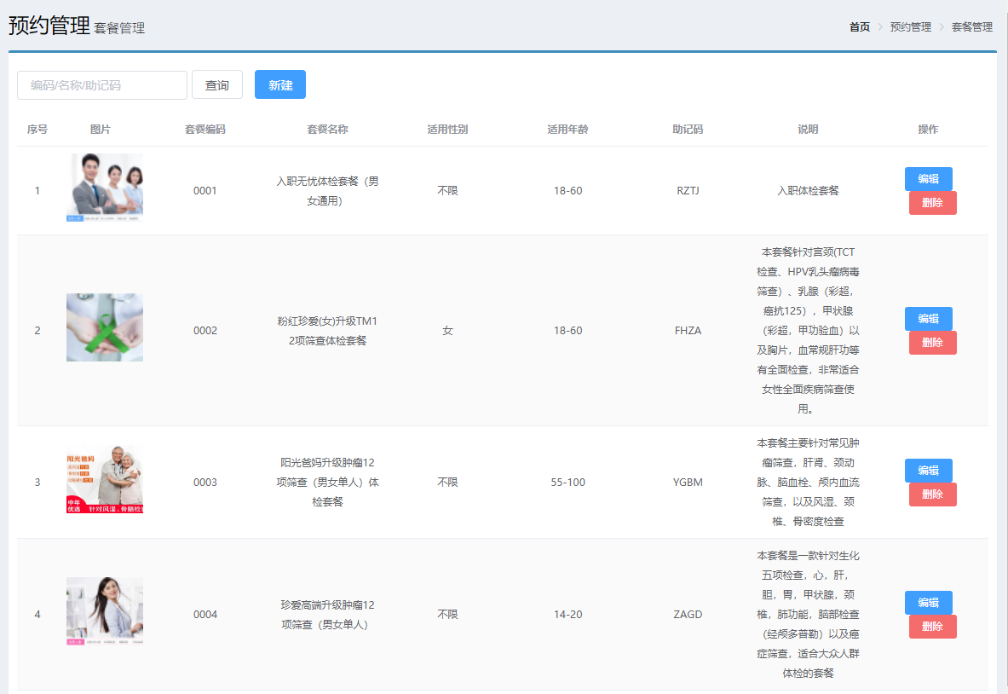
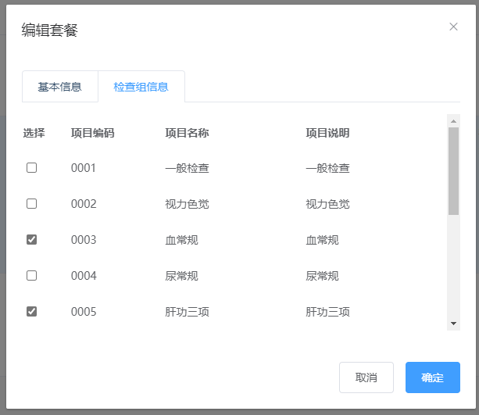
功能展示
Click here to add your title
I love you more than I've ever loved any woman. And I've waited longer for you than I've waited for any woman.

Slide 12

05
项目感想
1.巩固了之前学习SSM框架的项目经验
2.学习了zookeeper、dubbo、SpringMVC等分布式框架技术
3.学习了Vue.js、ElementUI、ajax等前端技术栈
4.对公司制作项目的流程有了一定的了解和掌握
5.小组之前相互学习，共同讨论问题，克服困难。明白了制作项目时每个人都有自己的分工定位，成功的背后离不开每个人的付出与合作。

Slide 13
THANK YOU
I love you more than I've ever loved any woman. And I've waited longer for you than I've waited for any woman.

